Slide 1
АДУКАЦЫЯ ЗА МЯЖОЙ

Slide 2
Традыцыі адукацыі за мяжой
Ягелонскі ўніверсітэт у Кракаве (Польшча)
Лейпцыгскі ўніверсітэт (Нямеччына)
Кіеўская духоўная акадэмія і ўніверсітэт (Украіна)
Лёвенскі каталіцкі ўніверсітэт (Бельгія)
Cанкт-Пецярбургcкі дзяржаўны ўніверсітэт (Расея)

Slide 3
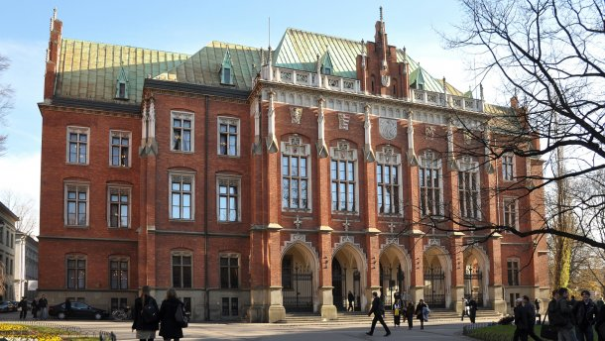
Ягелонскі ўніверсітэт (Кракаў, Польшча)
Францішак Скарына (1482 – 1551) – беларускі першадрукар, гуманіст.
Ян Вісліцкі – (1485 – 1520) – сярэднявечны новалацінскі паэт ВКЛ

Slide 4
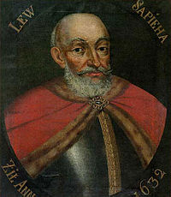
Лейпцыгскі ўніверсітэт (Нямеччына)
Леў Сапега (1557 – 1633) – канцлер ВКЛ, стваральнік 3-га Статута ВКЛ

Slide 5
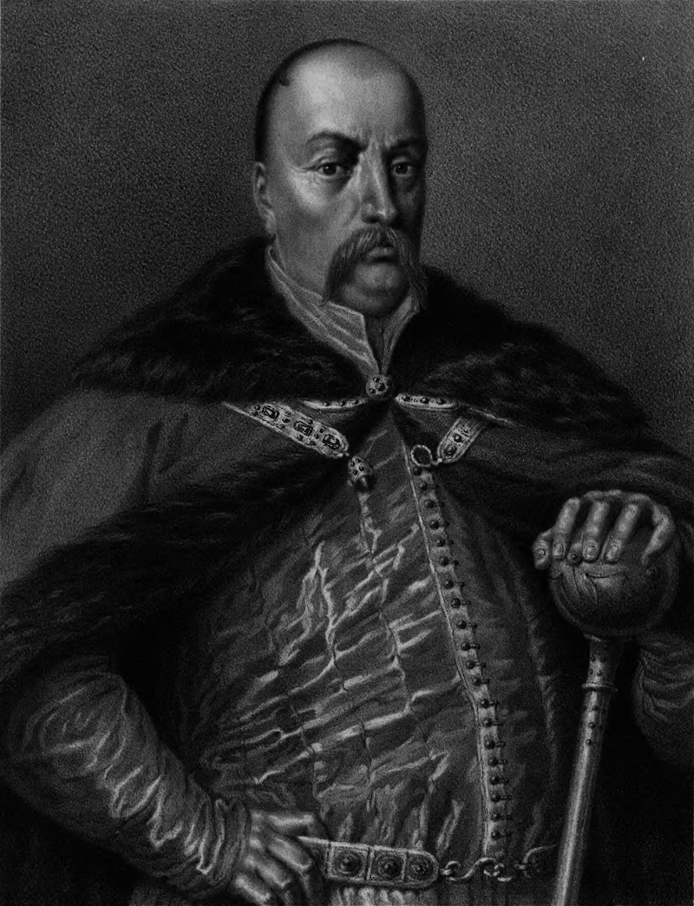
Лейпцыгскі ўніверсітэт (Нямеччына)
Януш Радзівіл (1612 – 1655) –
дзяржаўны і вайсковы дзеяч ВКЛ.

Slide 6
Саламон Рысінскі (1560 – 1625) – новалацінскі паэт, які першым у гісторыі назваў сябе “беларусам”.
Лейпцыгскі ўніверсітэт (Нямеччына)

Slide 7
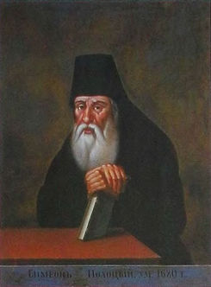
Сімяон Полацкі (1629 – 1680) – беларускі драматург, грамадскі і рэлігійны дзеяч.
Кіеўская духоўная акадэмія
(Украіна)

Slide 8
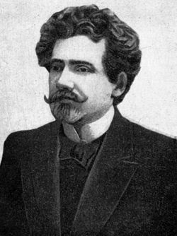
Кіеўскі ўніверсітэт
(Украіна)
Мітрафан Доўнар-Запольскі (1867 – 1934) – гісторык і этнограф беларускага паходжання.

Slide 9
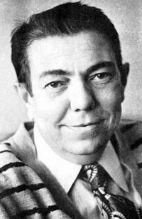
Уладзімір Караткевіч (1930-1984) – класік беларускай літаратуры.
Кіеўскі ўніверсітэт
(Украіна)

Slide 10
Францішак Багушэвіч (1840 – 1900) – класік беларускай літаратуры
Санкт-Пецярбургскі дзяржаўны ўніверсітэт (Расея)

Slide 11
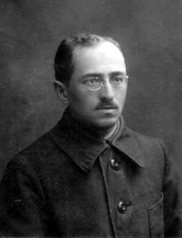
Браніслаў Тарашкевіч (1892 – 1938) – беларускі мовазнаўца і грамадска-палітычны дзеяч.
Санкт-Пецярбургскі дзяржаўны ўніверсітэт (Расея)

Slide 12
Альбрэхт Радзівіл (1593 – 1656) – дзяржаўны дзеяч ВКЛ і Рэчы Паспалітай.
Лёвенскі каталіцкі ўніверсітэт (Бельгія)

Slide 13
Крыштаф Міхал Сапега (1607 – 1631) – дзяржаўны дзеяч ВКЛ.
Лёвенскі каталіцкі ўніверсітэт (Бельгія)

Slide 14
Беларускі лёвенскі хор на мяжы ХХ ст.
Лёвенскі каталіцкі ўніверсітэт

Slide 15
.
Па змесце:
Ліберальная адкрытая «безыдэалагічная», скіраваная на інтэграцыю і распаўсюд наднацыянальных каштоўнасцяў адукацыя ў іншых краінах Балонскага працэсу (наяўнасць курсаў па г.зв. «еўрапейскіх штудыях»)
Закрытая сістэма ў Беларусі (наяўнасць курсаў па дзяржідэалогіі, патрыятызме, досыць зыдэалагізаваныя гуманітарныя веды, ігнараванне альтэрнатыўных ведаў (дыяспарных, любых іншых) альбо ацэнкавасць і асуджэнне гэтых самых альтэрнатыўных ведаў)
Адрозненні беларускай і еўрапейскай сістэмаў адукацыі

Slide 16
.
Па форме:
Універсітэцкая аўтаномія (ці яе адсутнасць)
вертыкальны ўзровень (выбарнасць універсітэцкай адміністрацыі, кіраўніцтва, аўтаномія студэнтаў і выкладнікаў, актывізм студэнцкіх прафсаюзаў у ЕС і, наадварот, прызначэнне ўніверсітэцкай адміністрацыі, кіраўніцтва, адсутнасць студэнцкіх прафсаюзаў і хартый, існаванне аўтарытарных акадэмічных збюракратызаваных структураў накшталт ВАК’у ў Беларусі)
Адрозненні беларускай і еўрапейскай сістэмаў адукацыі

Slide 17
.
Па форме:
гарызантальны ўзровень (ідэалагічная кампанента
дысцыплінаў, курсаў, слабая мабільнасць студэнтаў унутры
краіны і ў СНД, сістэма размеркавання, накіравання і
адпрацовак пасля завяршэння студэнтамі адукацыі ў Беларусі
і, наадварот, геаграфічная, сацыяльная і спецыялізаваная
мабільнасць студэнтаў ЕС + выключна вольны дыплом).
Адрозненні беларускай і еўрапейскай сістэмаў адукацыі

Slide 18
.
Крытыка еўрапейскай сістэмы адукацыі
А. Празмерны лібералізм, рацыяналізм, рынкавы характар «балонскай адукацыі» (увядзенне канкурэнтнасці, рэйтынгавасці паміж універсітэтамі на ўзор банкаў ці эканамічных арганізацый, што супярэчыць асветніцкаму ідэалу ўніверсітэта!)
Б. Палітызацыя ведаў і ўніверсітэта ў выніку стварэння Палітычнага Балонскага форума 2009 г.

Slide 19
.
А. Ідэалагізаванасць і палітызаванасць адукацыйнага
працэсу і некаторых гуманітарных дысціплінаў (гісторыя,
літаратура, палітычная навука)
Б. Закрытасць і архаічнасць метадаў навучання (напр., у
моўным вымярэнні ‐ вывучэнне замежных моваў ‐
адарванасць ад гутарковай практыкі)
В. Аўтарытарнасць адукацыйнай культуры (адсутнасць ці
мінімальнасць акадэмічных свабодаў, існаванне курсаў
па дзяржідэалогіі, актыўная дзейнасць толькі
праўладных студэнцкіх арганізацый, суполак, факты
звальненняў і адлічэнняў па ідэалагічных матывах)
Крытыка беларускай сістэмы адукацыі

Slide 20
Варыянты навучання за мяжой для беларусаў
Еўрапейскі гуманітарны ўніверсітэт (Вільня, Літва)
Праграма Каліноўскага (Польшча)
Стакгольмская школа эканомікі (Рыга, Латвія)
Праграмы абмену Erasmus і Campus Europae
ды інш.

Slide 21
СЛОЎНІК

Slide 22
БАКАЛАЎР - акадэмічная ступень, якая прысуджаецца асобам, што засвоілі адпаведныя адукацыйныя праграмы; завершаная вышэйшая адукацыя ў краінах Балонскага працэсу

Slide 23
МАГІСТР - вучоная ступень, сярэдняя паміж бакалаўрам і доктарам навук

Slide 24
Gaudeamus Igitur ГАЎДЭАМУС – студэнцкая песня, гімн студэнтаў і выпускнікоў на лацінскай мове.

Slide 25
ДЫСПУТ – у сярэднявечнай Еўропе спосаб вядзення спрэчкі з мэтай дасягнення навуковай ісціны.

Slide 26
ТРЫВІУМ – агульная назва сістэмы гуманітарных навук у сярэднявечным універсітэце (граматыка, логіка, рыторыка).

Slide 27
КВАДРЫВІУМ – назва сістэмы дакладных навук у сярэднявечным універсітэце (арыфметыка, астраномія, геаметрыя, музыка).

Slide 28
ВАГАНТ – у сярэднявечнай Еўропе валацужны актор з асяродку студэнтаў, якія не змаглі да канца давучыцца.

Slide 29
Cлоўнік беларускага студэнта за мяжой (Літва)
МУДЛ

Slide 30
Cлоўнік беларускага студэнта за мяжой (Літва)
ДЭДЛАЙН

Slide 31
Cлоўнік беларускага студэнта за мяжой (Літва)
МЕДЫУМ

Slide 32
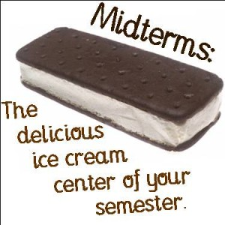
Cлоўнік беларускага студэнта за мяжой (Літва)
МІДТЭРМ

Slide 33
Cлоўнік беларускага студэнта за мяжой (Літва)
ЛСП І АЙСІК

Slide 34
Cлоўнік беларускага студэнта за мяжой (Літва)
БАРАКІ

Slide 35
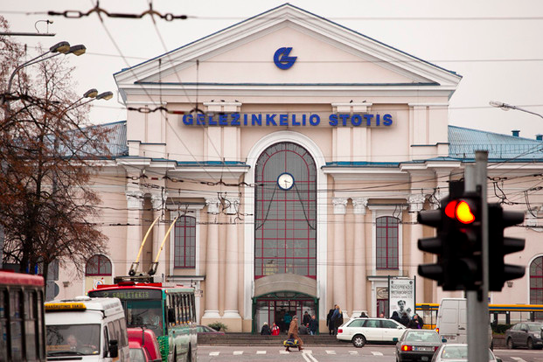
Cлоўнік беларускага студэнта за мяжой (Літва)
СТОЦІС

Slide 36
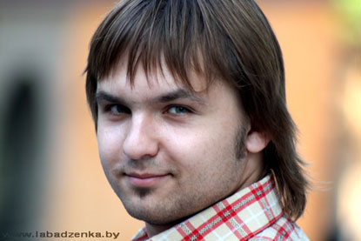
Cлоўнік беларускага студэнта за мяжой (Літва)
[ЛАБАДЕНА]

Slide 37
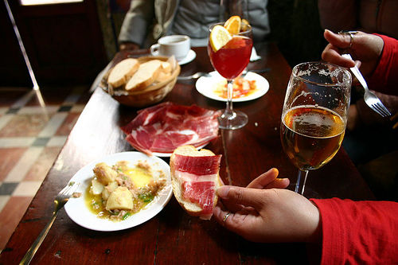
Cлоўнік беларускага студэнта за мяжой (Іспанія)
ХАДЗІЦЬ НА ТАПЫ

Slide 38
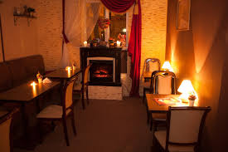
Cлоўнік беларускага студэнта за мяжой (Польшча)
КНАЙПА

Slide 39
Cлоўнік беларускага студэнта за мяжой (Польшча)
СІЛКА

Slide 40
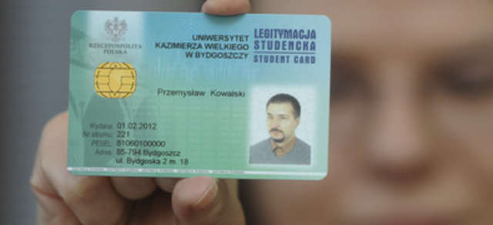
Cлоўнік беларускага студэнта за мяжой (Польшча)
ЛЕГІТКА

Slide 41
Cлоўнік беларускага студэнта за мяжой (Польшча)
ФЭЙСІК

Slide 42
Cлоўнік беларускага студэнта за мяжой
ВІЗА

Slide 43
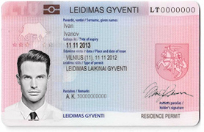
Cлоўнік беларускага студэнта за мяжой
ЧВНЖ

